Slide 1
やってみようInstagram

Slide 2
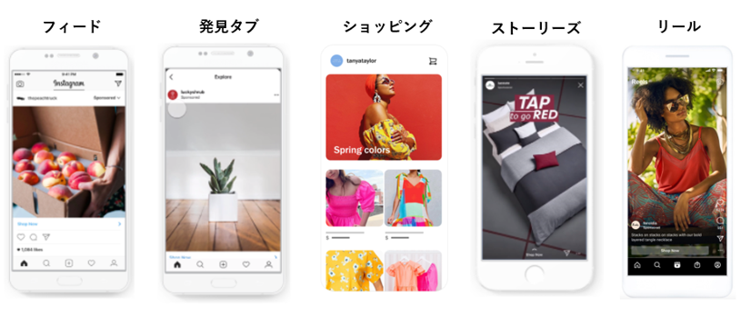
Instagram広告が掲載される場所

Slide 3
【ステップ1】戦略作成
なぜInstagramを運用するのか？
誰にフォローしてほしいか？
その人はなぜフォローしてくれるのか？

Slide 4
【ステップ2】アカウント設計
プロフィールを設定する
投稿の方針を決める
デザインの方針を決める

Slide 5
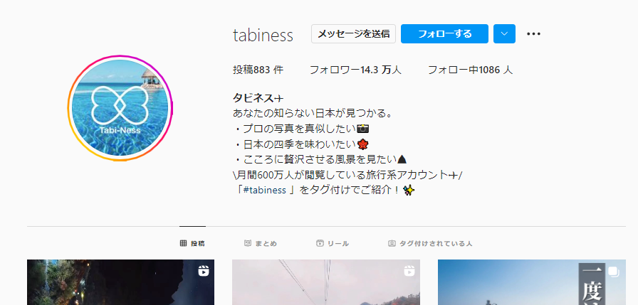
プロフィールの作り方
アイコンをおしゃれに

Slide 6
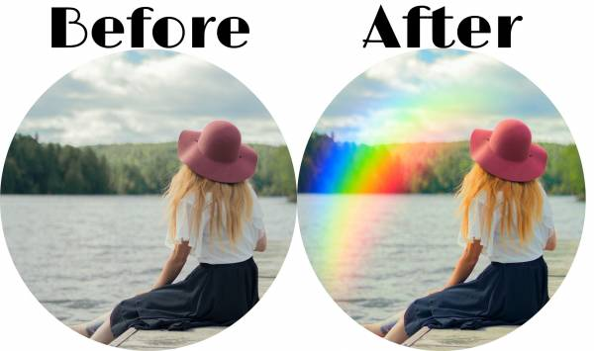
アイコンの加工
ちょっと加工するだけでもアイコンがしゃれた感じになる

Slide 7

テーマに沿ったアイコンなら顔写真じゃなくてもOK

Slide 8
プロフィールの作り方
ユーザー名や名前をわかりやすく
インスタには「ユーザーネーム」と「名前」の2つの名称設定があります。ユーザーネームは英数字やドットなどを組み合わせたIDのようなもの。投稿やコメント、DMなどユーザーの目に頻繁に表示されるので、おしゃれな名称にしておくと印象が良くなります。

Slide 9
文字のバリエーション例
■絵文字を使う ・みお🐾 ・😊ゆあ😊 ■特殊記号を入れる ・りこ𓂃𓈒𓏸 ・♡はるな♡ ■特殊文字にする ・ひな→ℍ𝕀ℕ𝔸 ・れいか→𝓻𝓮𝓲𝓴𝓪
■記号を使う ・みなみ→ｍ_i_n_a_m_i ・りん→__rin__ ・ひなた→h.i.n.a.t.a ■顔文字を入れる ・みく→miku_y._.y ・みゆ→miyu.u_u. ■好きなものを入れる ・さおり + 猫→saori_neko ・りさ + プリン→risa...purin ■名前を数字に変換する ・ここみ→553 ・ななみ→773 ■「I_am_名前」にする ・あい→I_am_ai ・かな→I_am_kana ■母音や記号を連続させる ・まお→maoooooo ・りな→xxxrinaxxx

Slide 10
自己紹介文はシンプルに
箇条書きと、改行して1文で表示
ここのアカウントを見れば何がわかるのか？が明確になっているか

Slide 11
自己紹介文はシンプルに
リポストするためのタグの紹介

Slide 12
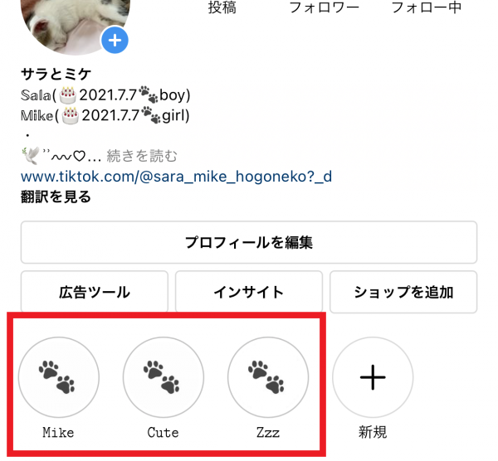
ハイライトのデザインを統一

Slide 13
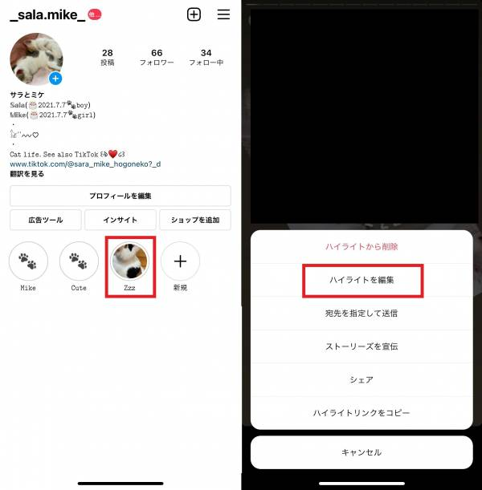
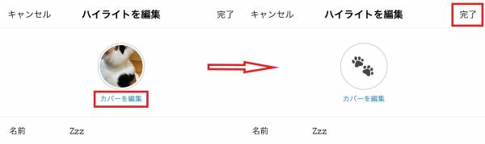
ハイライトは画像編集可能

Slide 14
【ステップ3】投稿・運用
画像・動画を選定する
ハッシュタグをつける
帰ってきたコメントに返事をする
毎日投稿する

Slide 15
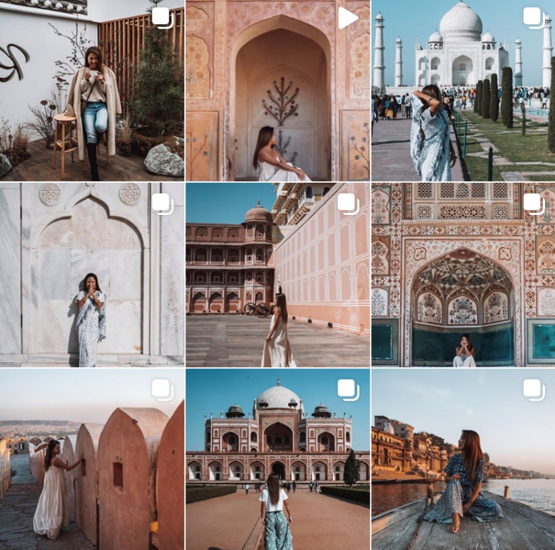
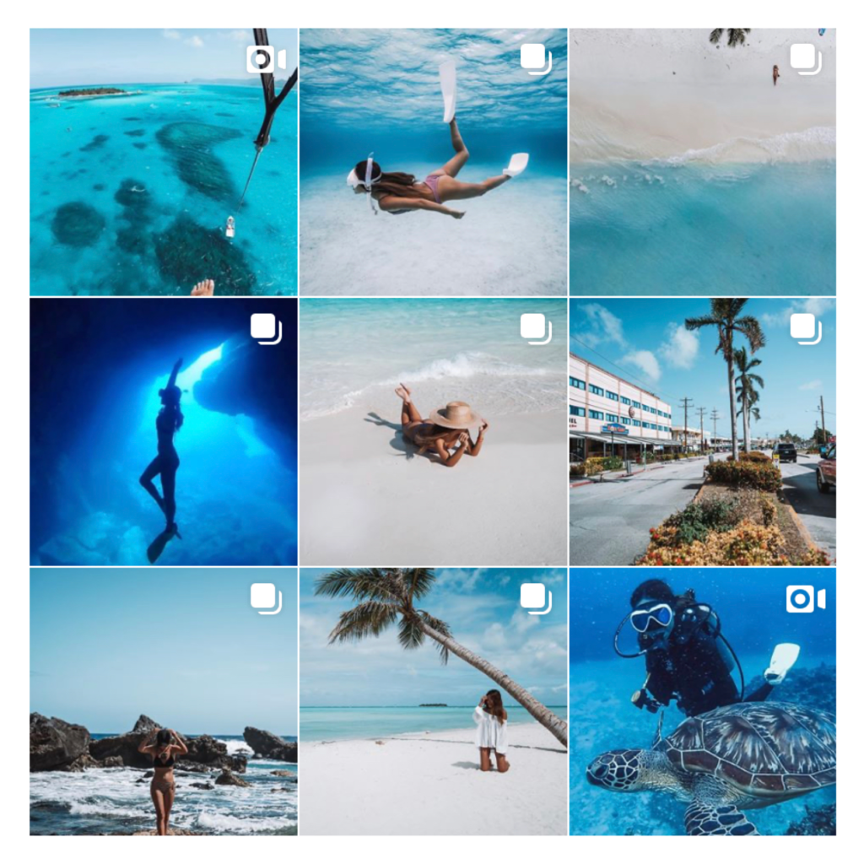
投稿する色をそろえる
同じ加工のフォーマットを使う
背景や人のサイズなどをそろえる

Slide 16

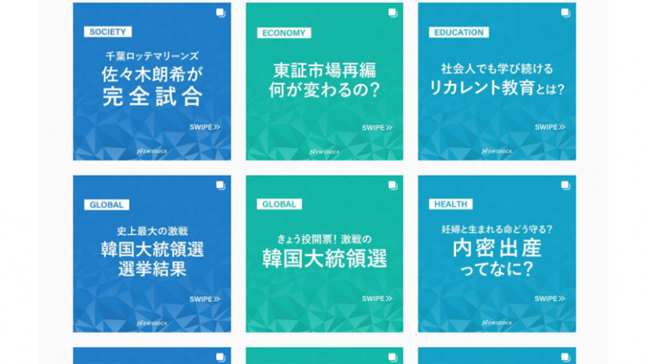
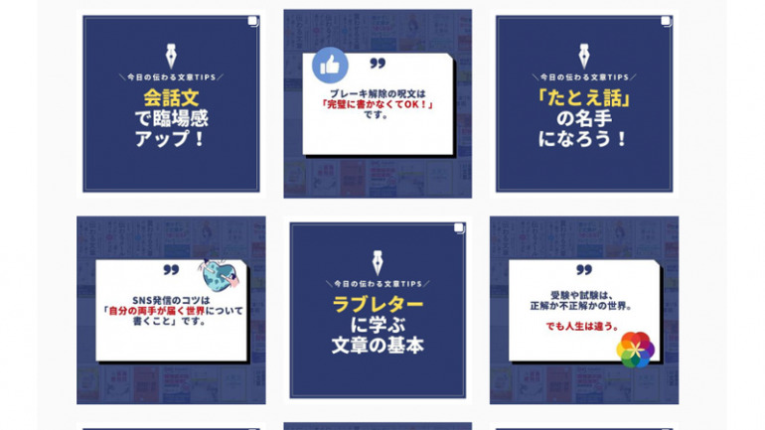
表紙を整える

Slide 17
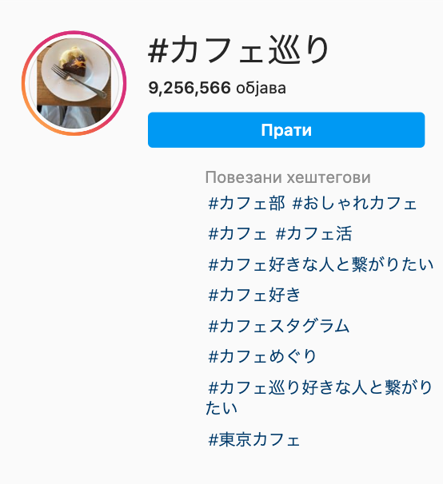
ハッシュタグをつける

Slide 18
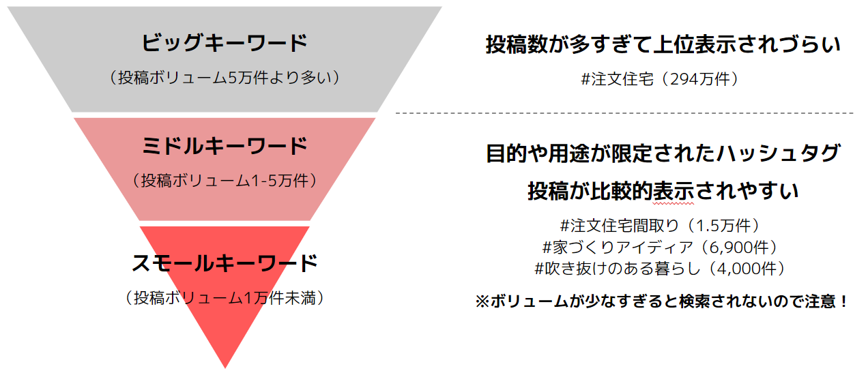
ハッシュタグの選び方
ミドル～スモールキーワードを選ぶ

Slide 19
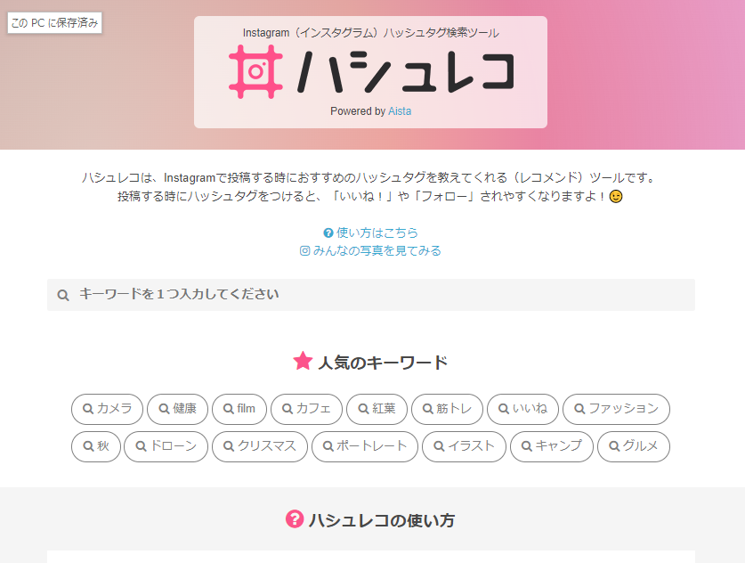
レコメンドツールを活用して探す
https://hashreco.ai-sta.com/

